Slide 1
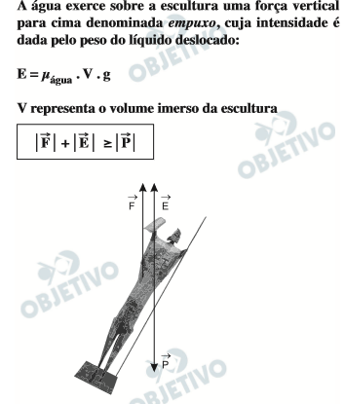
EEEFM Prof.ª Filomena Quitiba
Piúma/ES, 1º semestre de 2019
DIAGRAMA VÊ: ESTUDANDO PARA O ENEM DE FORMA INVERTIDA
Aluno( s): Saynara
Série: 2° ano | Turma: 2v01 | Turno: vespertino. Valor: 8,0 pontos
Professora: Maria Lúcia - lucas.perobas@gmail.com
Domínio Conceitual
Domínio Metodológico
Teoria: hidrostática
Asserções de valor:
Foi consenso que os desafios são grandes na preparação para o Enem, pois requer dedicação e resiliência.
Princípios/necessidade didática:
Questão básica
Se a piscina for preenchida com água, ficará mais fácil para os trabalhadores removerem a escultura, pois a?
Reconhecer aplicações do principio da flutuação, relacionando-o ao conceito de empuxo e ao teorema de Archimedes.
Asserções de conhecimento:
A letra ´E está correta.
Conceitos: Hidrostática. A força exercida pelos e sobre os líquidos em repouso, é estudada na física pela hidrostática, nome que refere-se ao primeiro fluido estudado, a água. Fluído é toda substância não possui forma própria, mudando ao ser submetida à ação e pequenas forças, e escorre facilmente.
Sentença Descritora: Reconhecer os conceitos e fenômenos básicos da hidrostática: pressão, pressão atmosférica, pressão hidrostática, empuxo, densidade e condições de flutuação.
Competências socioemocionais:
Aprender a conhecer: Raciocínio e Aprender a aprender.
Aprender a fazer: Protagonismo.
Aprender a ser: Construção e Execução do Projeto de Vida.
Interpretações:
Errada, O candidato levou em consideração apenas o empuxo, pensando que esse fator e suficiente para fazer a estatua flutuar.
b) Errada, o candidato confunde peso com peso aparente.
c) Errada, a força resultante seria maior, e não igual a força-peso.
d) Errada, o distrator e fraco, uma vez que a força para baixo não e exercida pela agua, na situação de imersão de um objeto. O empuxo e uma força para cima.
e) Correta.
Competências socioemocionais na BNCC:
a) Valorizar e utilizar os conhecimentos historicamente construídos sobre o mundo físico, social, cultural e digital para entender e explicar a realidade, continuar aprendendo e colaborar para a construção de uma sociedade justa, democrática e inclusiva.
b) Utilizar tecnologias digitais de comunicação e informação de forma crítica, significativa, reflexiva e ética nas diversas práticas do cotidiano (incluindo as escolares) ao se comunicar, acessar e disseminar informações, produzir conhecimentos e resolver problemas.
Registros / Dados:
a) escultura flutuará. Dessa forma. os homens não precisaram fazer força para remover a escultura do fundo.
b) escultura ficará com peso menor, Dessa forma, a intensidade da força necessária para elevar a escultura será menor.
c) água exercerá uma força na escultura proporcional a sua massa, e para cima. Esta força se somará á força que os trabalhadores fazem para anular a ação da força peso da escultura.
d) água exercerá uma força na escultura para baixo, e esta passará a receber uma força ascendente do piso da piscina. Esta força ajudará a anular a ação da força peso na escultura.
e) água exercerá uma força na escultura proporcional ao seu volume, e para cima. Esta força se somará à força que os trabalhadores fazem, podendo resultar em uma força ascendente maior que o peso da escultura.
Competências Cognitivas:
Competência de ÁREA 6 – Apropriar-se de conhecimentos da física para, em situações problema, interpretar, avaliar ou planejar intervenções cientifico-tecnológicas.
Habilidade 20 – Caracterizar causas ou efeitos dos movimentos de partículas, substancias, objetos ou corpos celestes.
Evento
ENEM: 2010 | Questão: 84, caderno branco
Durante uma obra em um clube, um grupo de trabalha - dores teve de remover uma escultura de ferro maciço colocada no fundo de uma piscina vazia. Cinco trabalha - dores amarraram cordas à escultura e tentaram puxá-la para cima, sem sucesso. Se a piscina for preenchida com água, ficará mais fácil para os trabalhadores removerem a escultura, pois a?
Notes:
Suporte: www.wikifisica.com; https://curriculointerativo.sedu.es.gov.br/ e https://sedudigital.wixsite.com/preenemdigital

